Slide 1
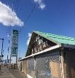
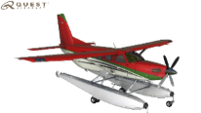
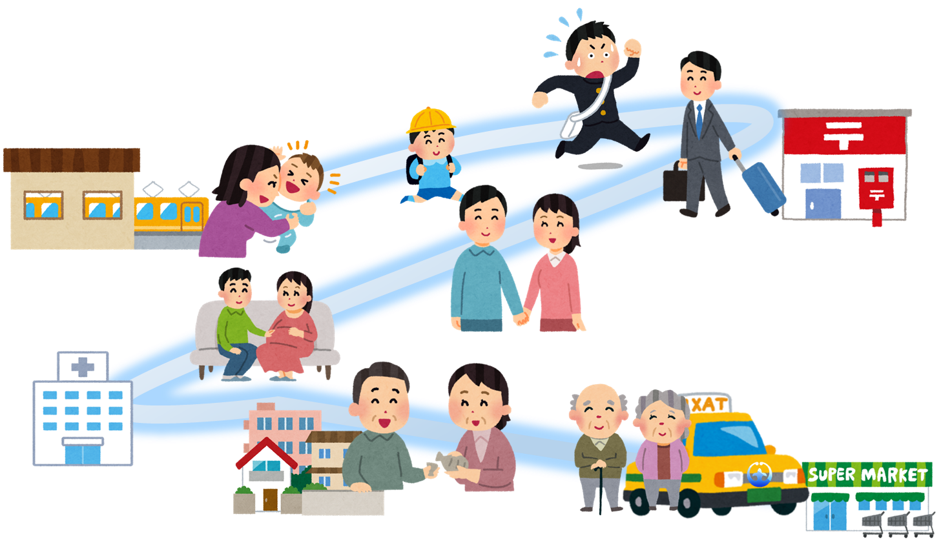
新治地区
北部地区
農業が
魅力的なまちへ
新産業で愛着の持てる
魅力あるまちへ
新治のおいしさを海外へプラン
つくろう！6次以上産業プラン
海外マーケットに参入するために、JAが日本貿易振興機構（ジェトロ）と協力体制を結ぶ。新治の作物をJAと日本貿易振興機構が協力し東南アジアに輸出することで、マーケットを拡大する。
農業体験キャンプ・工場見学ツアー・魅力商品開発コンペといった、住民と産業間の交流を図るイベントを実施し、地区内の産業間の直接取引を推進することで、1次産業・2次産業・3次産業に住人という+αを加えることで6次以上産業とし、
新産業によって住民の地域への愛着を強める。
スマート農業推進プラン
新治地区に最新技術を導入することで、就農者の身体的・経済的負担を軽減し、スマートな農業を目指す。開発・量産は、筑波大学と農機企業が提携し行う。農家に開発・量産した農機・システムを提供し、実証実験を行いデータを大学に提供することで、さらに研究を進める。
中央地区
有形無形の歴史で
魅力ある中心市街地へ
土浦
市民
南部地区
復活！土浦宿プラン
多世代で永く住める
魅力あるまちへ
宿場町としての歴史と空き家を生かし、市が一般家庭に対して募集を行い、市が宿泊先として登録・斡旋することで一般家庭への民泊を推進し、景観形成重点地区での空き家を古民家風の宿泊施設に改築することで、MICE開催における宿泊施設の提供、空き家問題の解消、外国人観光客の集客を実現する。
市外の人を惹きつけ、市民を離さない
魅力ある街へ
新コミュニティタクシープラン
高齢者の交通手段の確保のために、コミュニティタクシーという本来バスが走行する路線をタクシー車両で通すことを提案する。高齢者がよく利用する駅やカスミ、ジョイフル本田、病院を通る路線を新設する。バスではなくタクシー車両にすることで経費を半分ほどに抑えることが可能であり、バスでは通れない細い道を通ることができるため、住宅地を効率的にまわることができる。
水上飛行場プラン
観光を強化するために、霞ケ浦という観光資源や霞ケ浦海軍航空隊という歴史を活かすために、水上飛行機による遊覧飛行の実施とチャーター便の導入を提案する。水上飛行機が新たな観光の目玉となり、土浦のオンリーワンの魅力となる。

